Slide 1

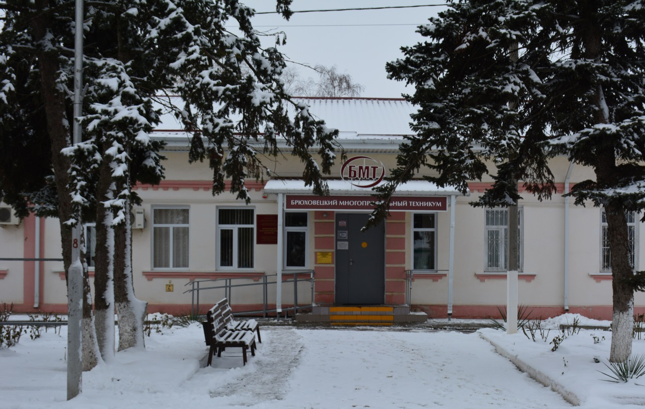
Брюховецкий
многопрофильный
техникум

Slide 2
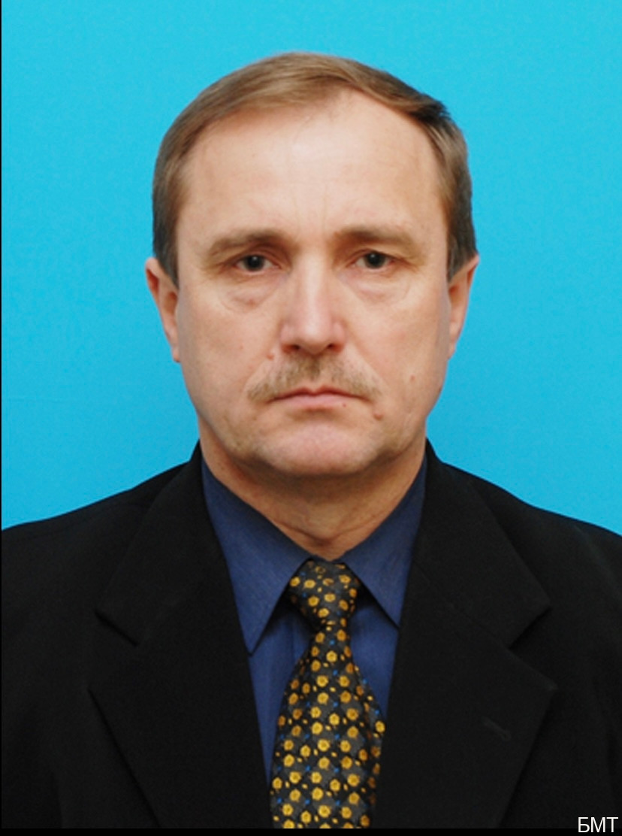
Фурсов Игорь Бондович
Директор ГАПОУ КК «Брюховецкого многопрофильного техникума»

Slide 3
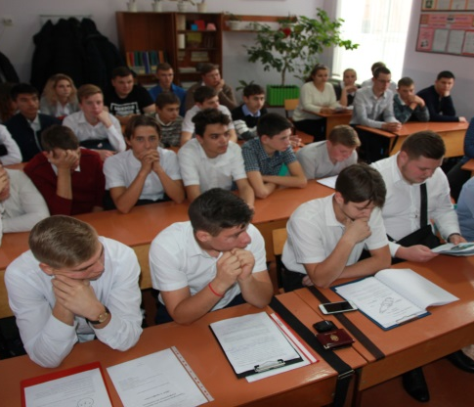
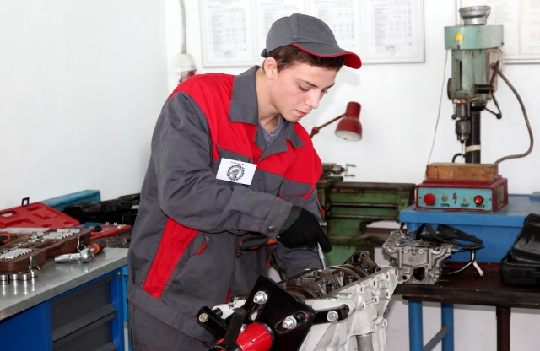
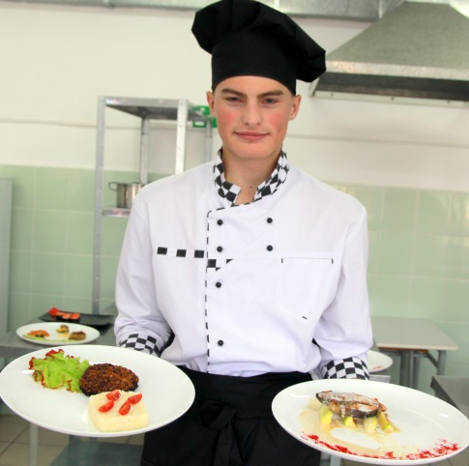
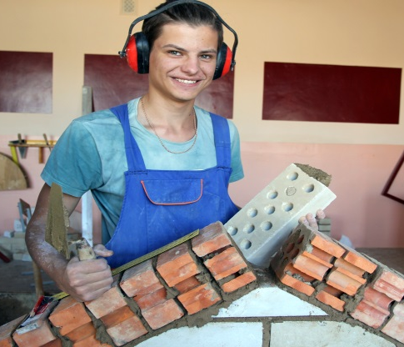
587
студентов
7
профессий
1
специальности

Slide 4
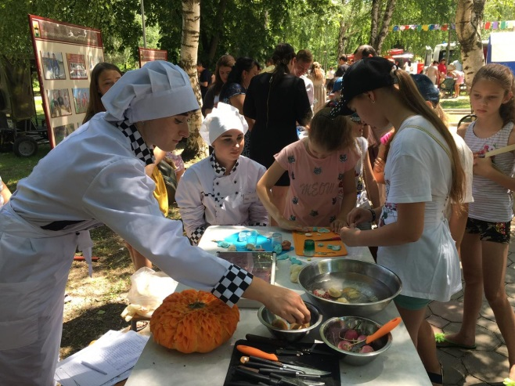
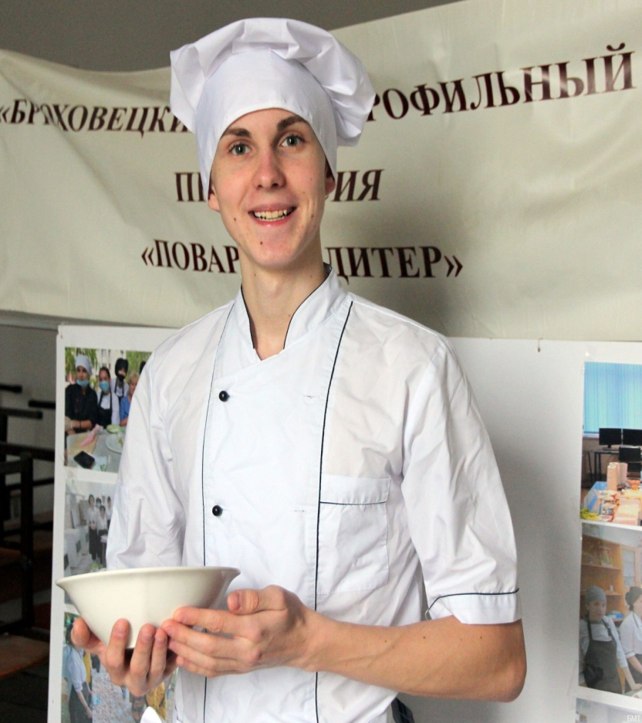
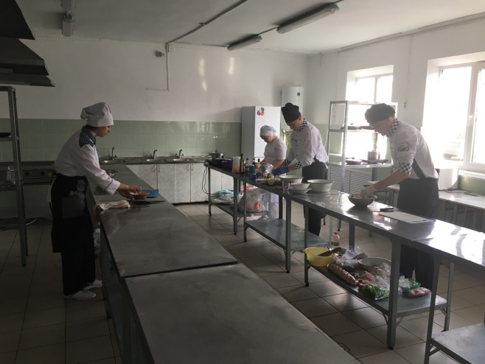
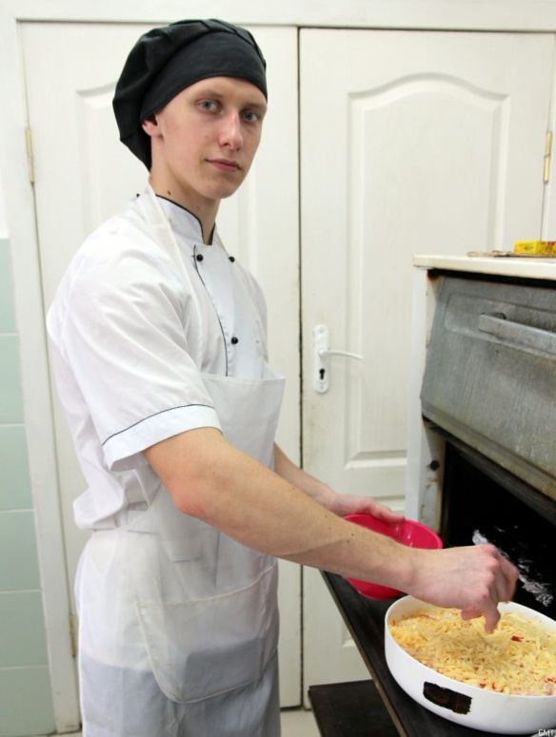
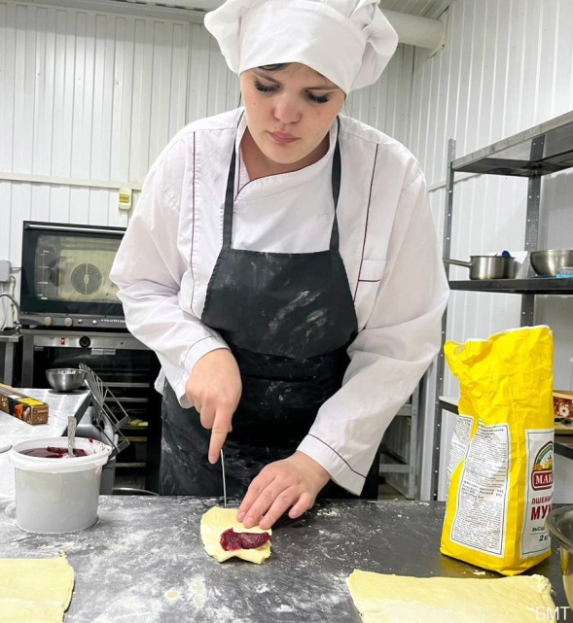
«Повар, кондитер»

Slide 5
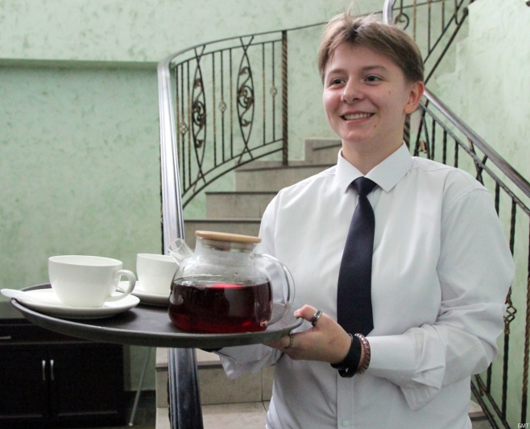
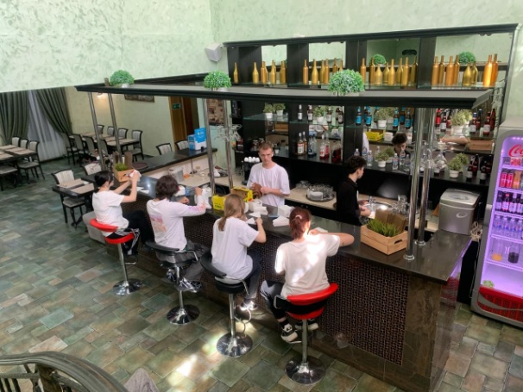
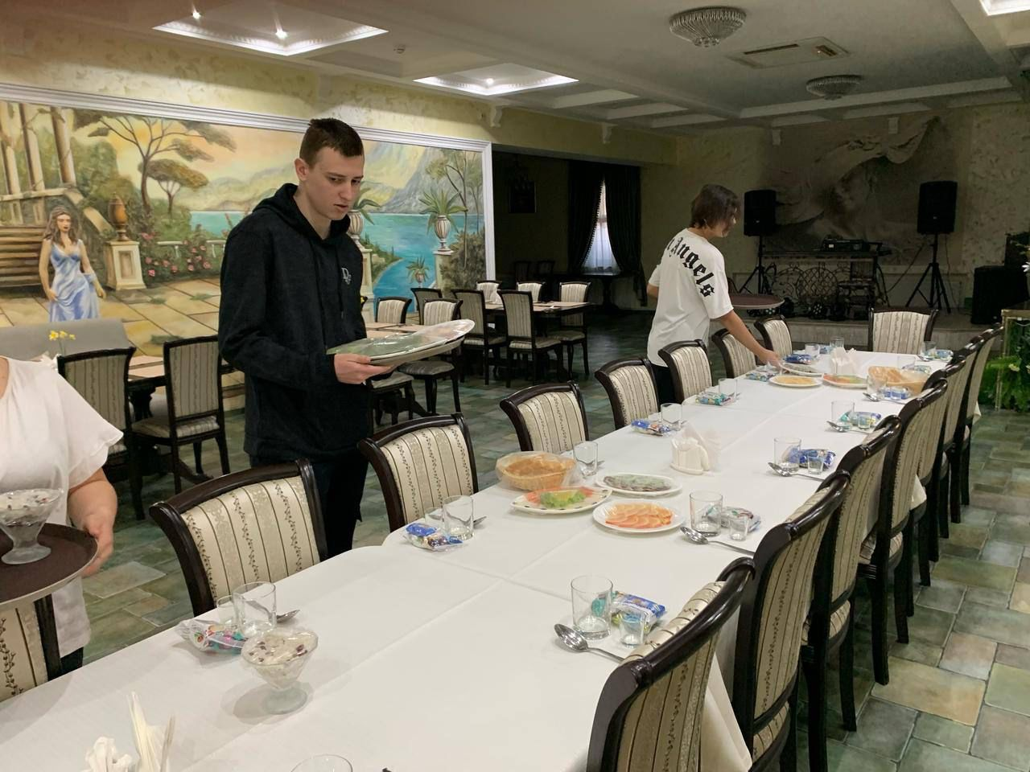
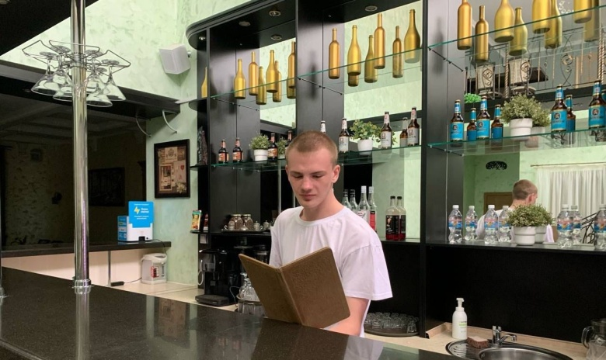
ОФИЦЕАНТ, БАРМЕН

Slide 6
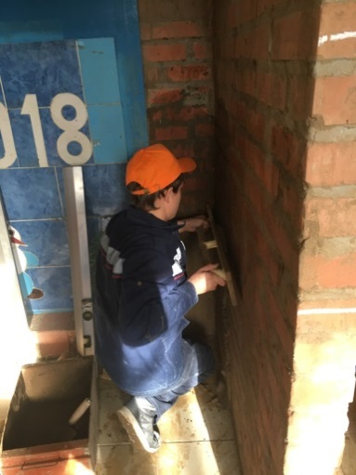
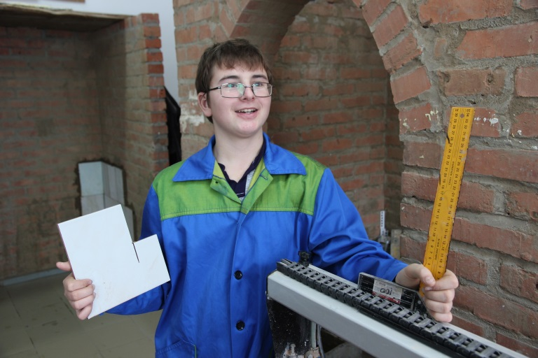
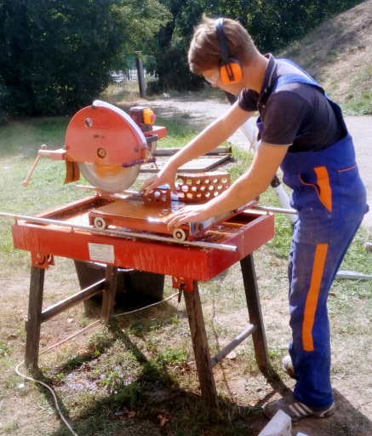
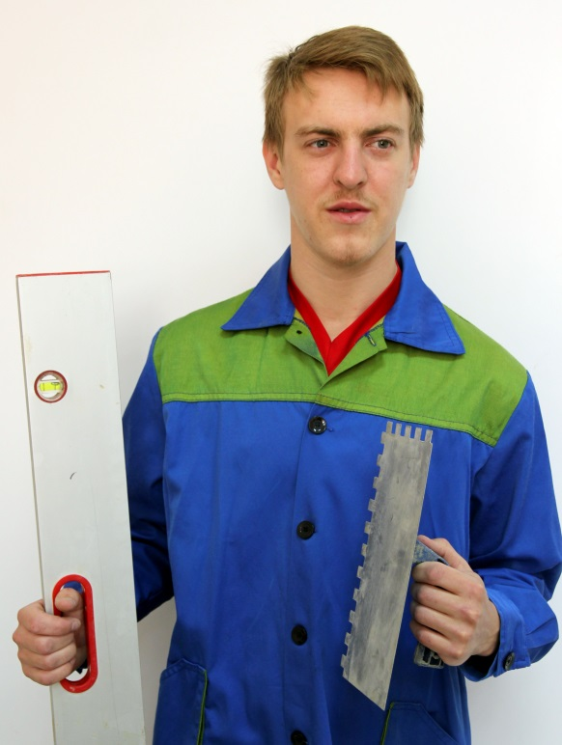
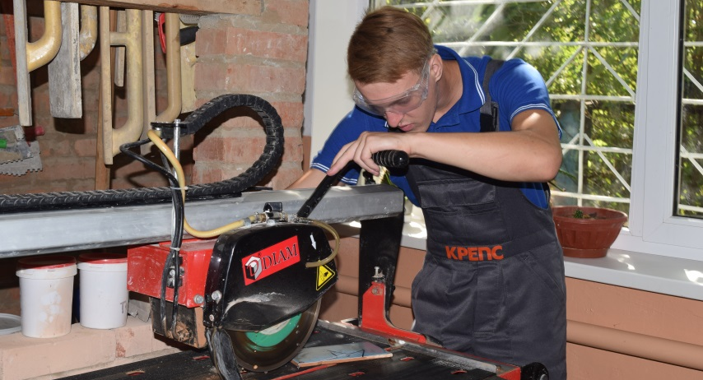
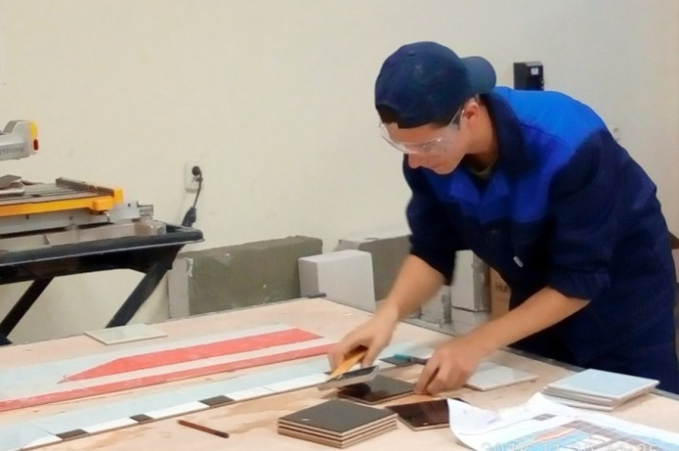
«Мастер отделочных строительных работ»

Slide 7
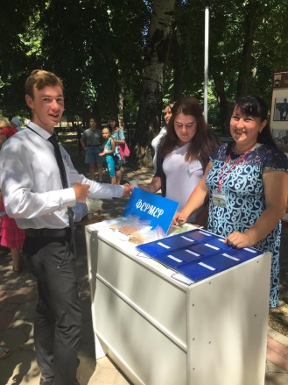
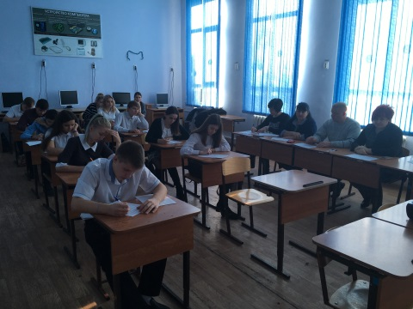
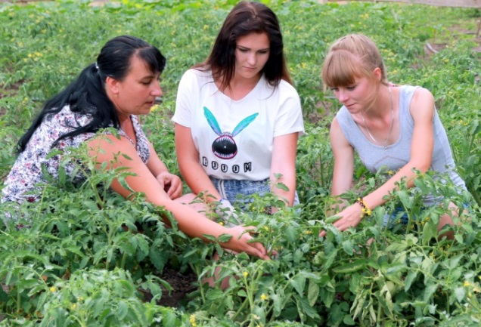
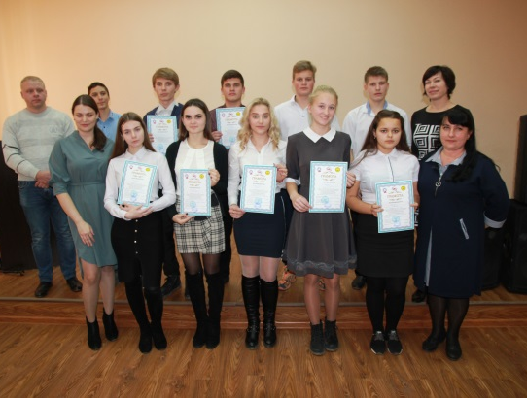
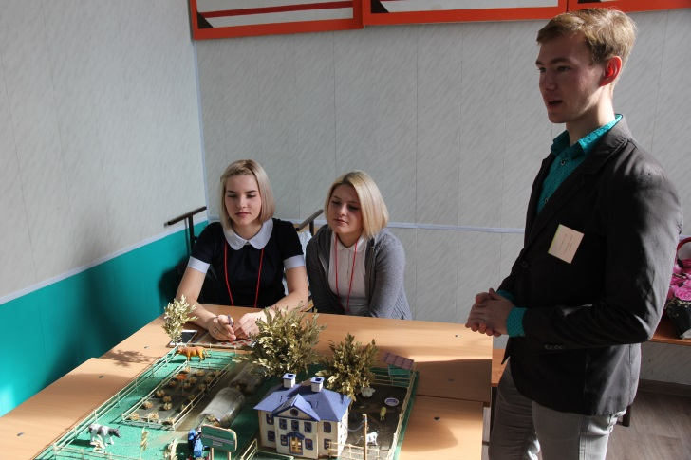
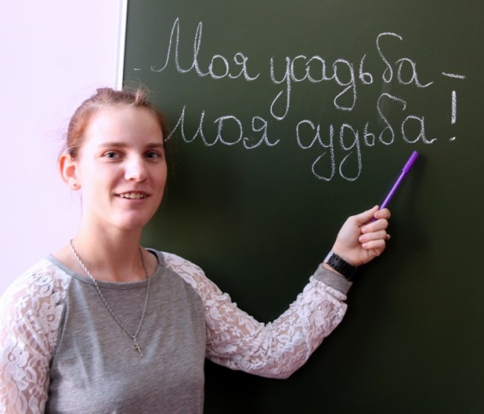
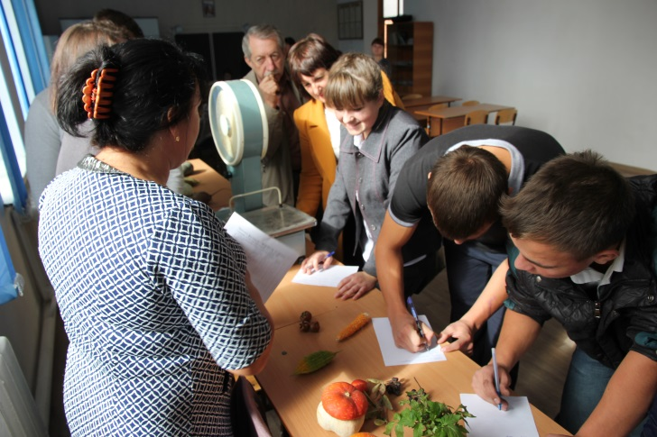
«Управляющий сельской усадьбой»

Slide 8
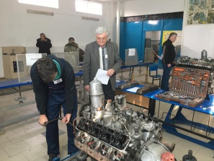
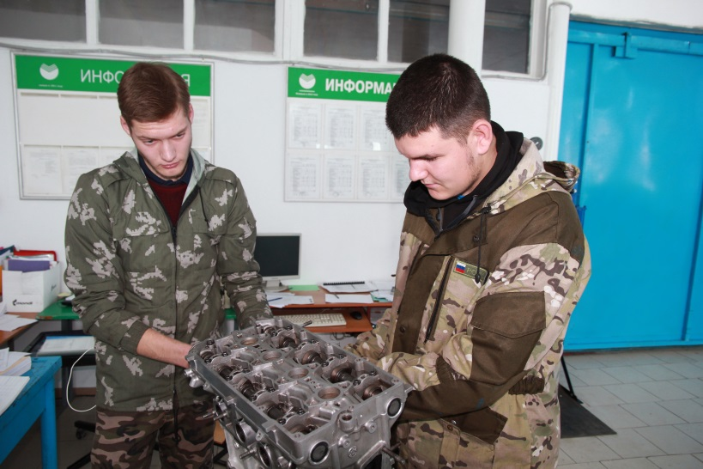
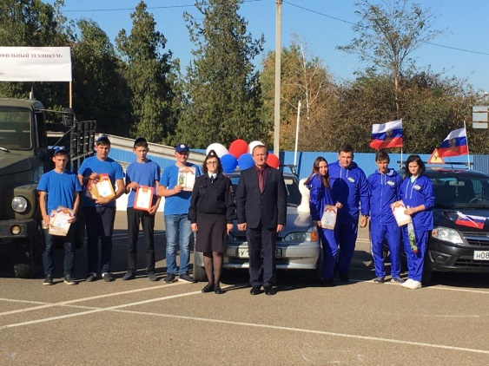
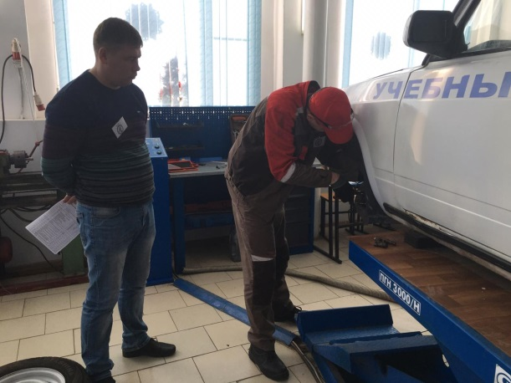
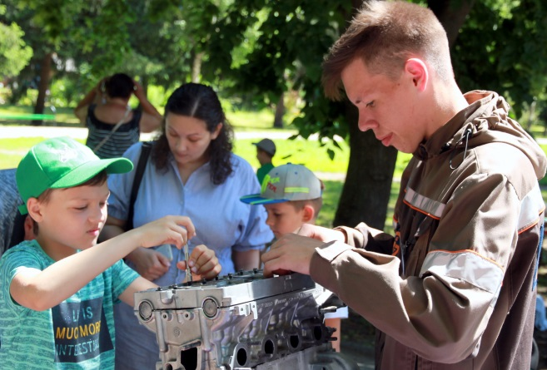
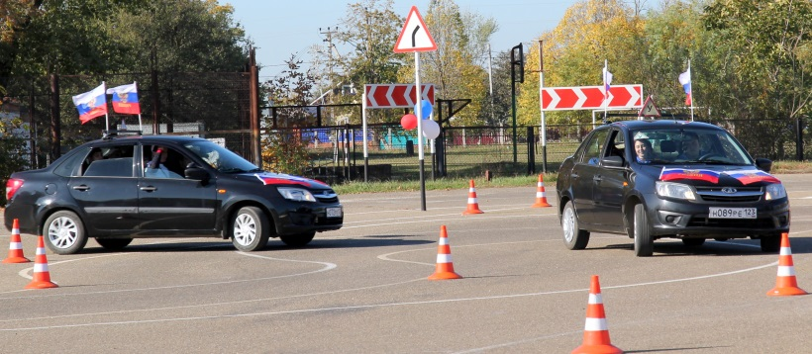
«Мастер по ремонту и обслуживанию автомобилей»

Slide 9
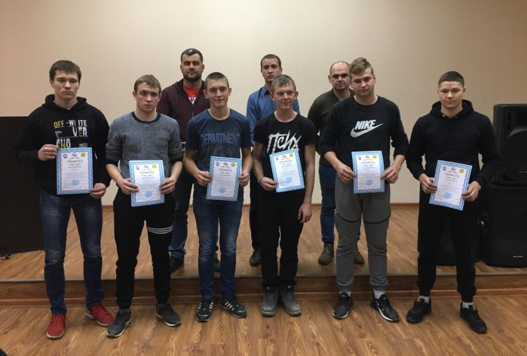
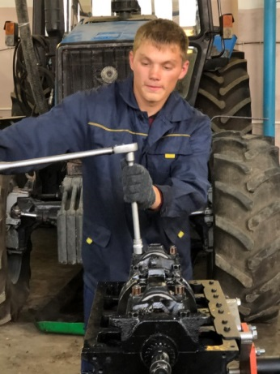
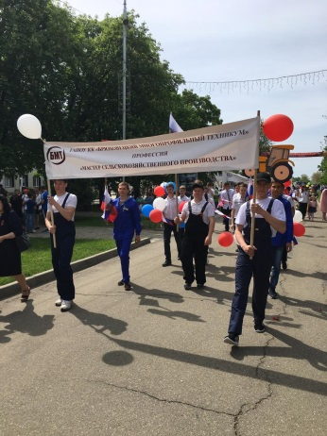
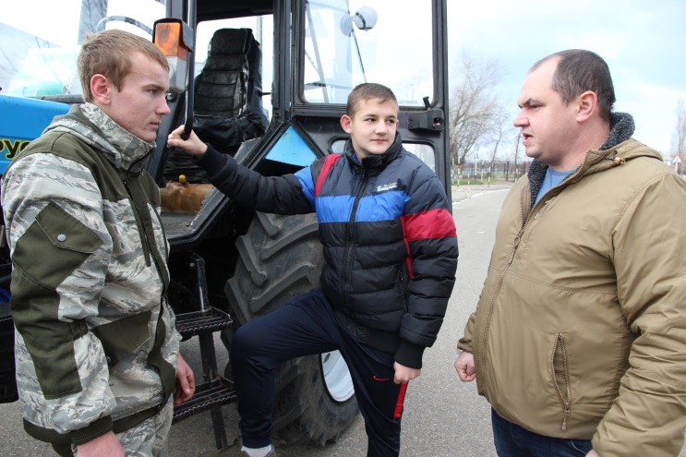
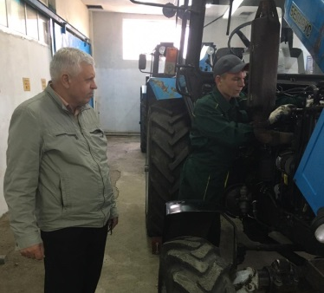
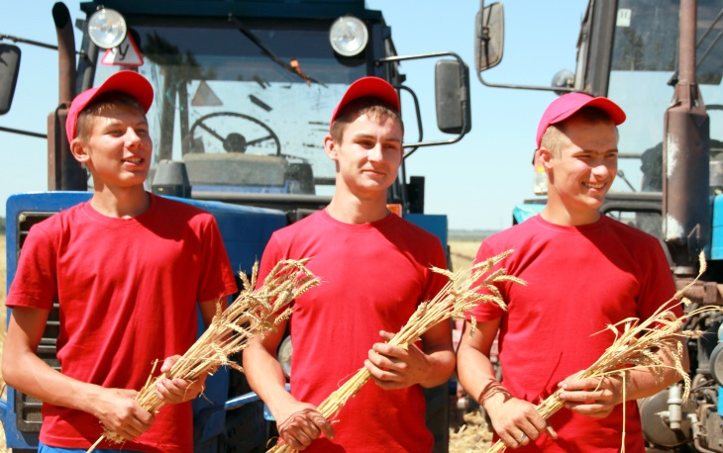
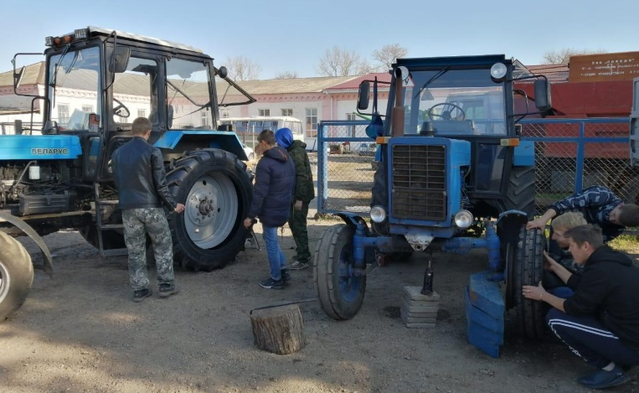
«Мастер сельскохозяйственного производства»

Slide 10
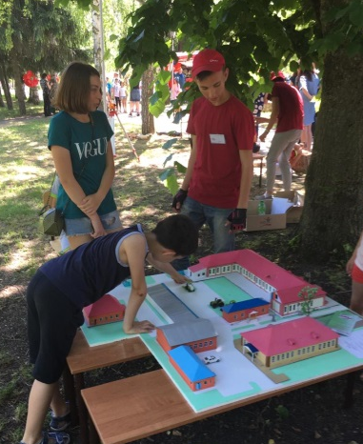
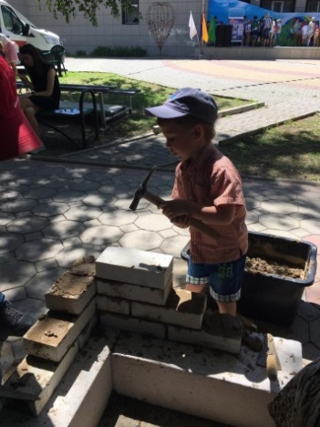
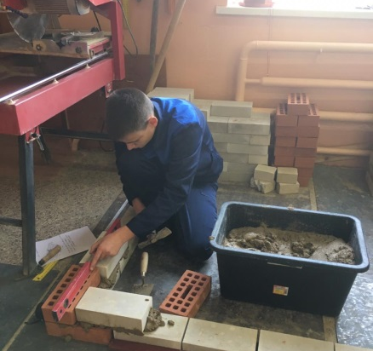
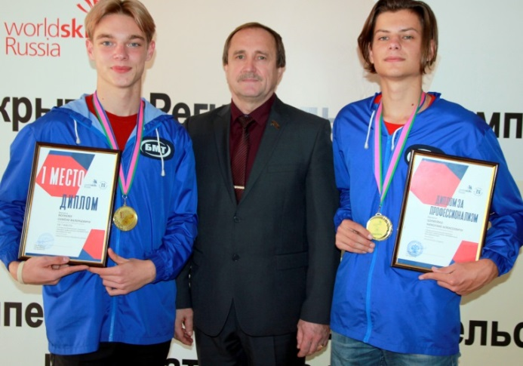
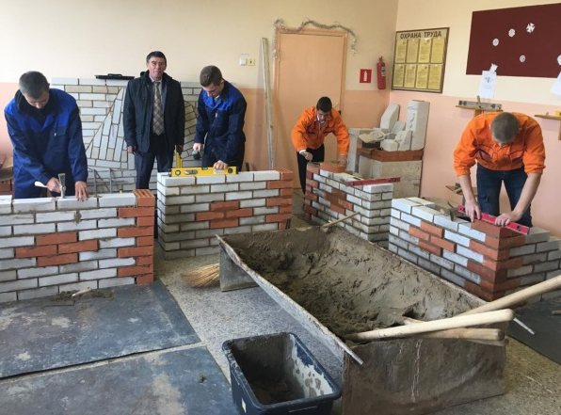
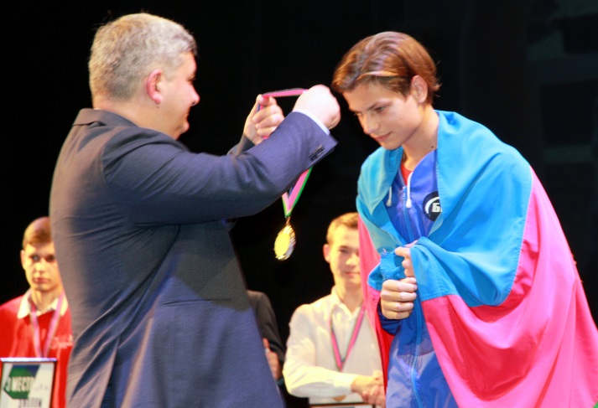
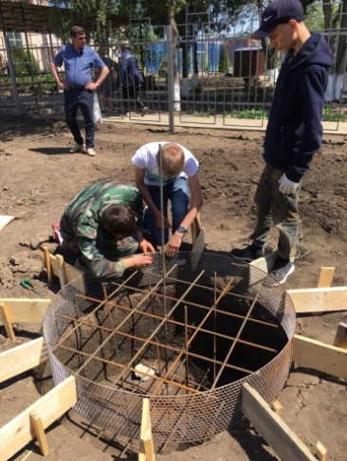
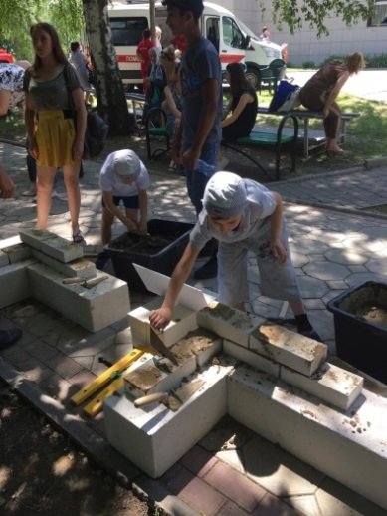
«Строительство и эксплуатация зданий и сооружений»

Slide 11
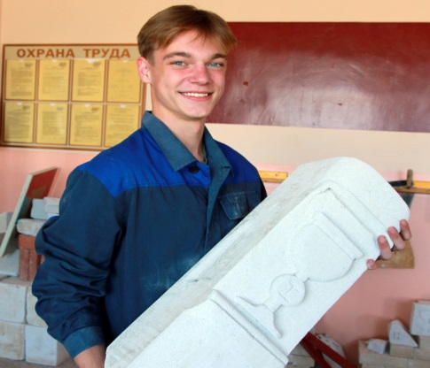




Работа кружков
«Строитель»
«Юный плиточник»
«Механик»
«Слесаренок»
«Автолидер»

Slide 12








Материально-техническая база

Slide 13







« Профессионалы»

Slide 14






Участие в мероприятиях МО Брюховецкий район

Slide 15



Учебные сборы

Slide 16



Учебные сборы

Slide 17






Slide 18






Спорт

Slide 19
Поступление в Брюховецкий многопрофильный техникум
Правила приема
Правила подачи документов
Перечень специальностей/профессий
Количество бюджетных мест
Требования к уровню образования
Общее количество мест
Информация о поступлении –
будет размещена на сайте
в разделе
Поступающим gapoukkbmt.ru:

Slide 20



Основные документы при подаче заявления о приеме в техникум
Документ,
удостоверяющий
личность,
гражданство
Документ об образовании
(аттестат)
Фотографии
3*4 (4 шт.)

Slide 21



Способы подачи документов
Операторы российской доставки
Лично в приемную комиссию
Электронная почта
priembmt@yandex.ru
Прием документов осуществляется
с 1 июня по 15 августа

Slide 22
Приемная комиссия техникума
352753, Россия, Краснодарский края,
ст-ца Брюховецкая, улица Красная, 276
e-mail: priembmt@yandex.ru
Тел.: 8(86156)33377

Slide 23


